Slide 1
מערכת שידורים לאומית

Slide 2
סיפור הבריאה הראשון - חלק א'
בראשית א' - ב' פסוקים א-ג
תנ"ך לבגרות: כיתות י'
המורה: רויטל מימון

Slide 3

שאלה למחשבה...
מילים יוצרות מציאות,
מהו מקומו של הדיבור בחיינו?
כיצד המילים יוצרות מציאות?

Slide 4
מבוא

Slide 5
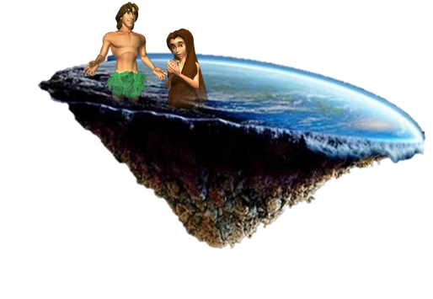

רקע כללי לסיפורי בריאת העולם וראשית האנושות
בבראשית פרקים א'-י"א מתוארת ראשית העולם והאנושות.
  איך נברא העולם.
  את מעשיהם של האנשים הראשונים.

Slide 6
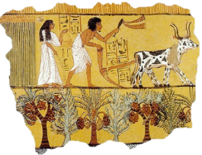
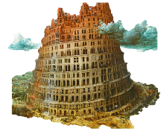
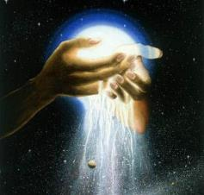
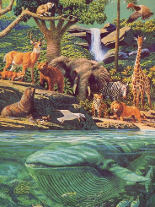
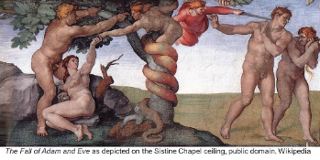
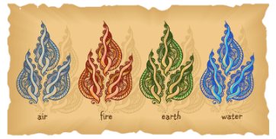
פרקים אלו עוסקים בעיקר בתשובות אטיולוגית
  איך נוצר העולם?
  איך פועלים כוחות הטבע?
  מדוע בני אדם לובשים בגדים?
  מדוע בני אדם שולטים בבעלי החיים?
  למה בני אדם עובדים קשה?
  מדוע יש שפות שונות בעולם?

Slide 7
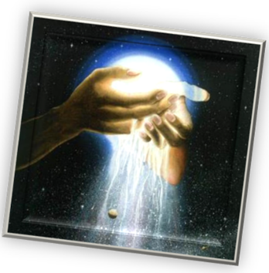
כיצד ברא האל את העולם?

Slide 8
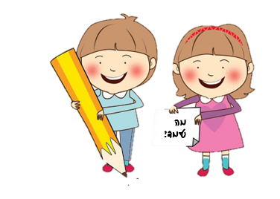
בפרק הראשון בתנ"ך מתוארת בריאת העולם כהיווצרות הטבע וסידורו לפי המאמר האלוהי.
המצב שלפני הבריאה.
ביום הראשון: בריאת האור.
ביום השני: הפרדה בין מים עליונים למים תחתונים ובריאת השמים.
ביום השלישי: הפרדת המים מהיבשה, ובריאת הצומח.
ביום הרביעי: בריאת המאורות: שמש, ירח וכוכבים.
ביום החמישי: בריאת חיות המים והעופות.
ביום השישי: בריאת בע"ח יבשתיים ובריאת האדם.
ביום השביעי: שבת

Slide 9

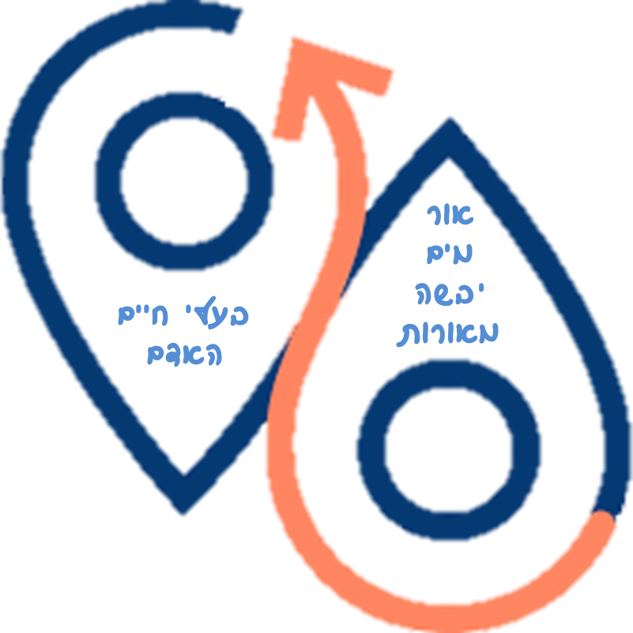
שימו לביטויים החוזרים:
"וַיְהִי עֶרֶב וַיְהִי בֹקֶר יוֹם…"
"וַיֹּאמֶר אֱלֹהִים: 'יְהִי…' וַיְהִי…"
"וַיַּרְא אֱלֹהִים כִּי טוֹב"

Slide 10

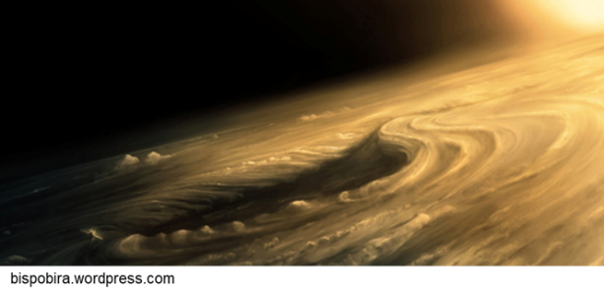
פסוקים א-ב: המצב שלפני הבריאה.
א בְּרֵאשִׁית, בָּרָא אֱלֹהִים, אֵת הַשָּׁמַיִם, וְאֵת הָאָרֶץ.
ב וְהָאָרֶץ, הָיְתָה תֹהוּ וָבֹהוּ,
וְחֹשֶׁךְ, עַל-פְּנֵי תְהוֹם;
וְרוּחַ אֱלֹהִים, מְרַחֶפֶת עַל-פְּנֵי הַמָּיִם.

Slide 11
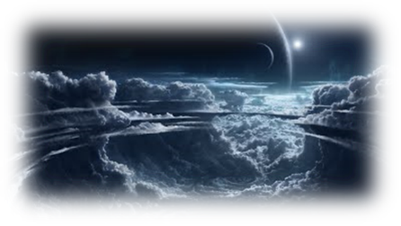

יש מיש
או
יש מאין
מהו אותו חומר שממנו ברא האלוהים את העולם?
האם הוא קדמון או נברא?
חומר קדמון, כלומר שהאלוהים ברא את העולם יש מיש.
חומר נברא, כלומר שהאלוהים ברא את העולם יש מאין.

Slide 12
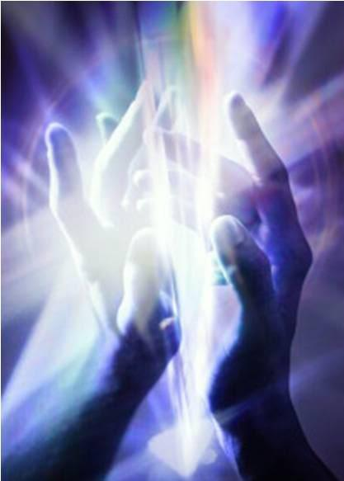

פסוקים ג-ה: היום הראשון, בריאת האור.
ג וַיֹּאמֶר אֱלֹהִים, יְהִי אוֹר; וַיְהִי-אוֹר.
ד וַיַּרְא אֱלֹהִים אֶת-הָאוֹר, כִּי-טוֹב;
וַיַּבְדֵּל אֱלֹהִים, בֵּין הָאוֹר וּבֵין הַחֹשֶׁךְ.
ה וַיִּקְרָא אֱלֹהִים לָאוֹר יוֹם,
וְלַחֹשֶׁךְ קָרָא לָיְלָה;
וַיְהִי-עֶרֶב וַיְהִי-בֹקֶר, יוֹם אֶחָד.
עבדיהו

Slide 13
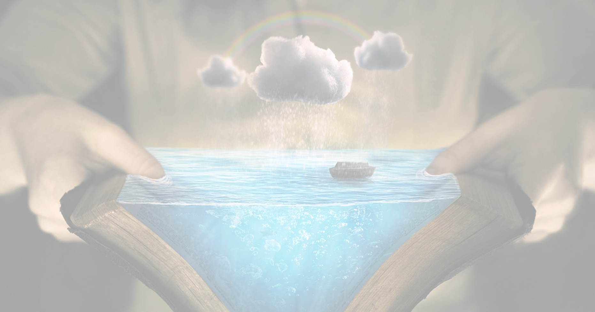

פסוקים ו-ח: היום השני,
הפרדה בין מים עליונים למים תחתונים ובריאת השמים.
ו וַיֹּאמֶר אֱלֹהִים, יְהִי רָקִיעַ בְּתוֹךְ הַמָּיִם,
וִיהִי מַבְדִּיל, בֵּין מַיִם לָמָיִם.
ז וַיַּעַשׂ אֱלֹהִים, אֶת-הָרָקִיעַ,
וַיַּבְדֵּל בֵּין הַמַּיִם אֲשֶׁר מִתַּחַת לָרָקִיעַ,
וּבֵין הַמַּיִם אֲשֶׁר מֵעַל לָרָקִיעַ; וַיְהִי-כֵן.
ח וַיִּקְרָא אֱלֹהִים לָרָקִיעַ, שָׁמָיִם;
וַיְהִי-עֶרֶב וַיְהִי-בֹקֶר, יוֹם שֵׁנִי.

Slide 14
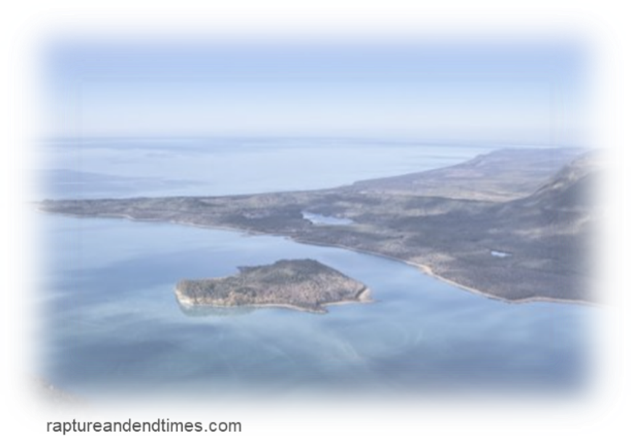

פסוקים ט-יג: היום השלישי,
הפרדת המים התחתונים כדי שתיראה היבשה ובריאת הצומח.
ט וַיֹּאמֶר אֱלֹהִים,
יִקָּווּ הַמַּיִם מִתַּחַת הַשָּׁמַיִם אֶל-מָקוֹם אֶחָד,
וְתֵרָאֶה, הַיַּבָּשָׁה; וַיְהִי-כֵן.
י וַיִּקְרָא אֱלֹהִים לַיַּבָּשָׁה אֶרֶץ,
וּלְמִקְוֵה הַמַּיִם קָרָא יַמִּים;
וַיַּרְא אֱלֹהִים, כִּי-טוֹב.

Slide 15
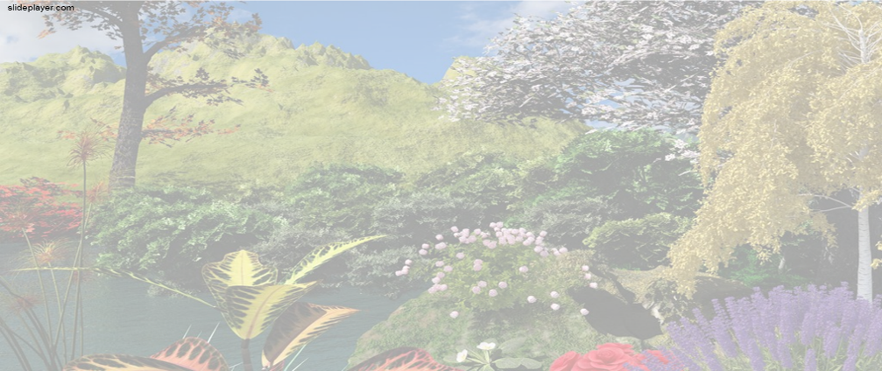
פסוקים ט-יג: היום השלישי,
הפרדת המים התחתונים כדי שתיראה היבשה ובריאת הצומח.
יא וַיֹּאמֶר אֱלֹהִים,
תַּדְשֵׁא הָאָרֶץ דֶּשֶׁא עֵשֶׂב מַזְרִיעַ זֶרַע,
עֵץ פְּרִי עֹשֶׂה פְּרִי לְמִינוֹ, אֲשֶׁר זַרְעוֹ-בוֹ עַל-הָאָרֶץ; וַיְהִי-כֵן.
יב וַתּוֹצֵא הָאָרֶץ דֶּשֶׁא עֵשֶׂב מַזְרִיעַ זֶרַע, לְמִינֵהוּ,
וְעֵץ עֹשֶׂה-פְּרִי אֲשֶׁר זַרְעוֹ-בוֹ, לְמִינֵהוּ;
וַיַּרְא אֱלֹהִים, כִּי-טוֹב.
יג וַיְהִי-עֶרֶב וַיְהִי-בֹקֶר, יוֹם שְׁלִישִׁי.

Slide 16
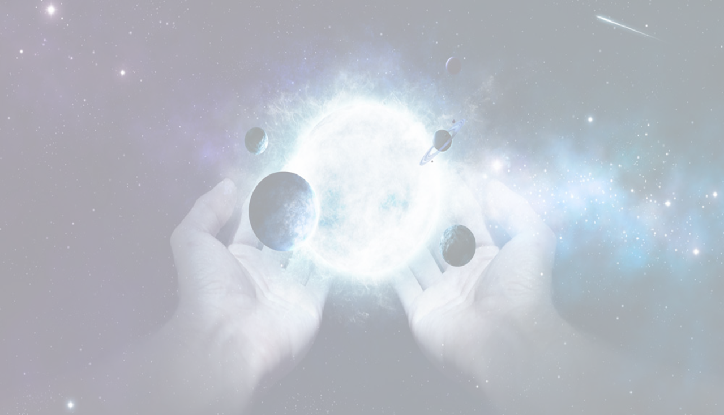

פסוקים יד-יט: היום הרביעי בריאת המאורות.
יד וַיֹּאמֶר אֱלֹהִים, יְהִי מְאֹרֹת בִּרְקִיעַ הַשָּׁמַיִם,
לְהַבְדִּיל, בֵּין הַיּוֹם וּבֵין הַלָּיְלָה;
וְהָיוּ לְאֹתֹת
וּלְמוֹעֲדִים
וּלְיָמִים
וְשָׁנִים.
טו וְהָיוּ לִמְאוֹרֹת בִּרְקִיעַ הַשָּׁמַיִם,
לְהָאִיר עַל-הָאָרֶץ; וַיְהִי-כֵן.

Slide 17

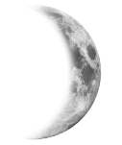


פסוקים יד-יט: בריאת המאורות.
טז וַיַּעַשׂ אֱלֹהִים, אֶת- שְׁנֵי הַמְּאֹרֹת הַגְּדֹלִים:
וְאֶת- הַמָּאוֹר הַקָּטֹן
לְמֶמְשֶׁלֶת הַלַּיְלָה,
אֶת-הַמָּאוֹר הַגָּדֹל,
לְמֶמְשֶׁלֶת הַיּוֹם,
וְאֵת הַכּוֹכָבִים
יז וַיִּתֵּן אֹתָם אֱלֹהִים, בִּרְקִיעַ הַשָּׁמָיִם
לְהָאִיר, עַל-הָאָרֶץ.
יח וְלִמְשֹׁל, בַּיּוֹם וּבַלַּיְלָה,
וּלְהַבְדִּיל, בֵּין הָאוֹר וּבֵין הַחֹשֶׁךְ;
וַיַּרְא אֱלֹהִים, כִּי-טוֹב.
יט וַיְהִי-עֶרֶב וַיְהִי-בֹקֶר, יוֹם רְבִיעִי.

Slide 18
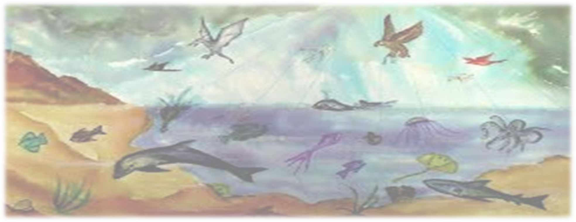

פסוקים כ-כג : היום החמישי בריאת חיות המים והעופות.
כ וַיֹּאמֶר אֱלֹהִים יִשְׁרְצוּ הַמַּיִם, שֶׁרֶץ נֶפֶשׁ חַיָּה;
וְעוֹף יְעוֹפֵף עַל-הָאָרֶץ, עַל-פְּנֵי רְקִיעַ הַשָּׁמָיִם.
כא וַיִּבְרָא אֱלֹהִים, אֶת הַתַּנִּינִם הַגְּדֹלִים;
וְאֵת כָּל-נֶפֶשׁ הַחַיָּה הָרֹמֶשֶׂת אֲשֶׁר שָׁרְצוּ הַמַּיִם לְמִינֵהֶם,
וְאֵת כָּל-עוֹף כָּנָף לְמִינֵהוּ, וַיַּרְא אֱלֹהִים, כִּי-טוֹב.

Slide 19
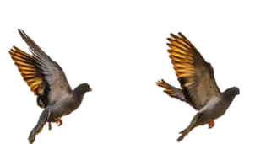


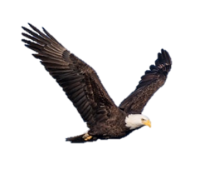
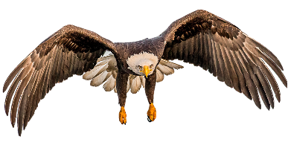
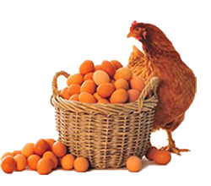
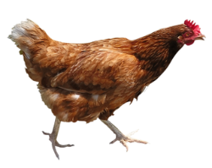
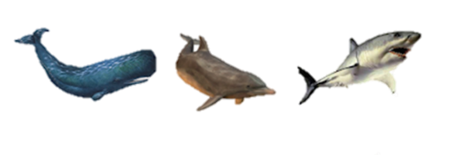


פסוקים כ-כג : היום החמישי בריאת חיות המים והעופות.
כב וַיְבָרֶךְ אֹתָם אֱלֹהִים, לֵאמֹר: פְּרוּ וּרְבוּ,
וּמִלְאוּ אֶת-הַמַּיִם בַּיַּמִּים,
וְהָעוֹף, יִרֶב בָּאָרֶץ.
כג וַיְהִי-עֶרֶב וַיְהִי-בֹקֶר, יוֹם חֲמִישִׁי.

Slide 20

ניבים ופתגמים

Slide 21

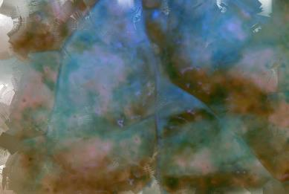
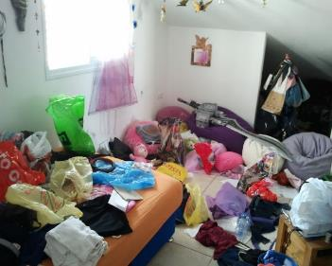
תֹהוּ וָבֹהוּ
בתנ"ך: החומר הגולמי חסר הצורה שעמד לפני האלוהים כאשר אלוהים רצה לברוא את העולם.
כניב: חוסר סדר, בלגן.

Slide 22

וַיַּרְא אֱלֹהִים כִּי-טוֹב
בתנ"ך: אלוהים מסיים כל בריאה באמירה זו כדי לומר שהבריאה הסתיימה.
כניב: "לראות כי טוב" משמעו לראות כי דבר מסוים הצליח להתקדם לפי הציפיות.

Slide 23
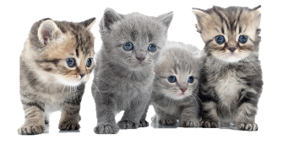
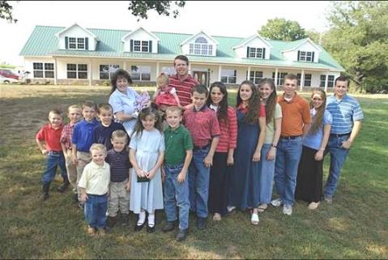
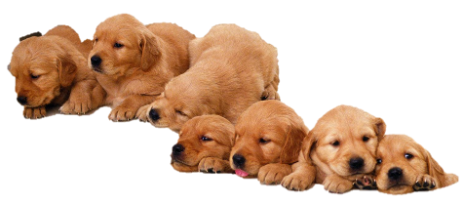
פְּרוּ וּרְבוּ
בתנ"ך: ברכת הפריון שניתנה לאדם ולבעלי החיים.
כניב: ברכת פריון.

Slide 24
משימת אמצע הדרך:
הפעם במקום תשובות אני מבקשת שתשאלו שאלות...
רכזו את כל השאלות העולות מהפסוקים שקראנו עד כה

Slide 25
סיפור הבריאה הראשון - חלק א'
בראשית א' - ב' פסוקים א-ג

Slide 26
תקציר הפסוקים הקודמים
פסוקים א-יט

Slide 27





בטרם הבריאה העולם היה תוהו ובוהו
ביום הראשון נברא האור
ביום השני הופרדו המים התחתונים מהעליונים
ביום השלישי הופרדו המים מהיבשה ונבראה הצמחייה
ביום הרביעי נבראו המאורות
ביום החמישי חיות המים והעופות

Slide 28

היום ה-
פסוקים כ-לא

Slide 29
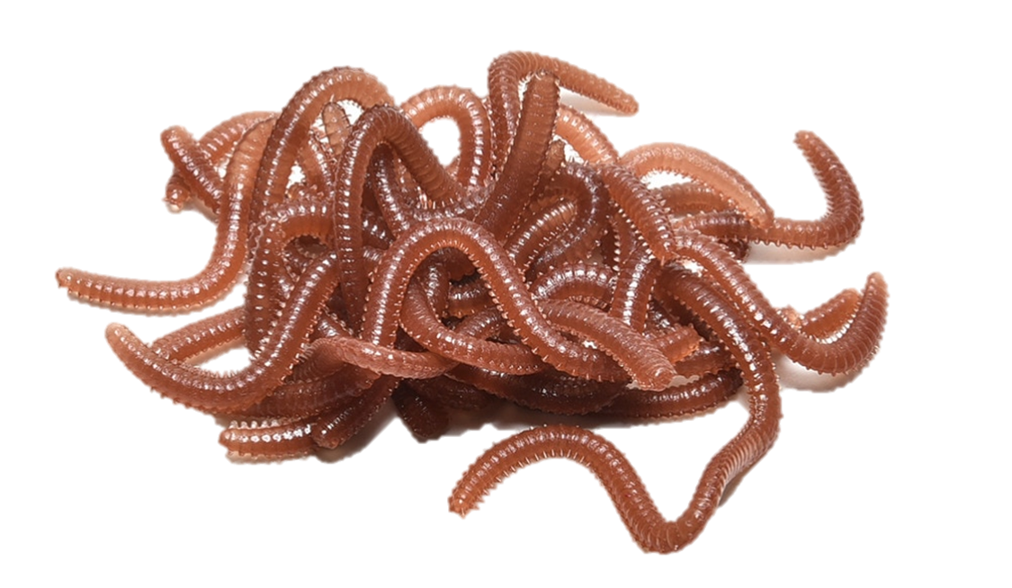


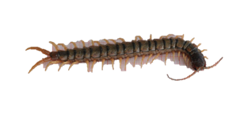


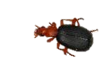


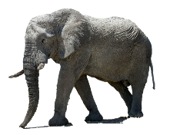
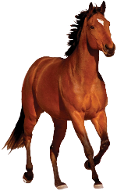
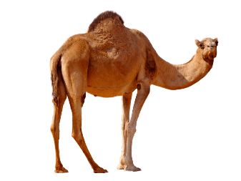

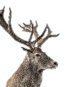


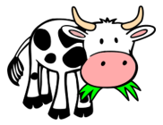
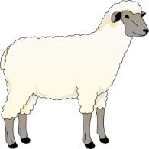
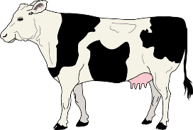
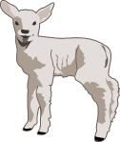
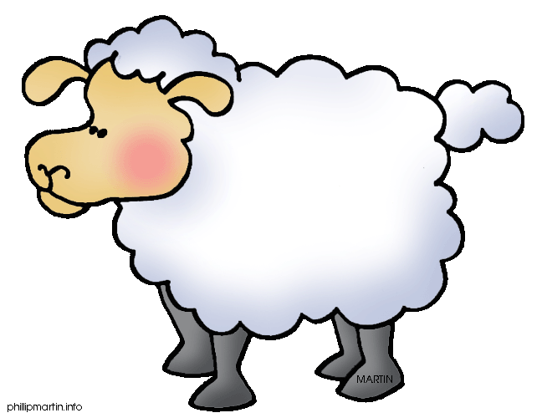

פסוקים כד-לא: היום השישי,
בריאת בעלי החיים היבשתיים ובריאת האדם.
כד וַיֹּאמֶר אֱלֹהִים, תּוֹצֵא הָאָרֶץ נֶפֶשׁ חַיָּה לְמִינָהּ,
בְּהֵמָה וָרֶמֶשׂ וְחַיְתוֹ-אֶרֶץ, לְמִינָהּ; וַיְהִי-כֵן.
כה וַיַּעַשׂ אֱלֹהִים אֶת- חַיַּת הָאָרֶץ לְמִינָהּ,
וְאֶת- הַבְּהֵמָה לְמִינָהּ,
וְאֵת כָּל- רֶמֶשׂ הָאֲדָמָה, לְמִינֵהוּ;
וַיַּרְא אֱלֹהִים, כִּי-טוֹב.

Slide 30
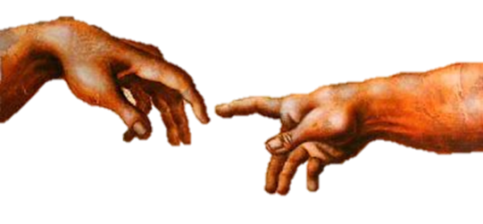
בריאת האדם
פסוקים: כו-ל

Slide 31



בריאת האדם:
כו וַיֹּאמֶר אֱלֹהִים,
נַעֲשֶׂה אָדָם בְּצַלְמֵנוּ כִּדְמוּתֵנוּ;
וְיִרְדּוּ בִדְגַת הַיָּם
וּבְעוֹף הַשָּׁמַיִם
וּבַבְּהֵמָה וּבְכָל-הָאָרֶץ,
וּבְכָל-הָרֶמֶשׂ, הָרֹמֵשׂ עַל-הָאָרֶץ.
כז וַיִּבְרָא אֱלֹהִים אֶת-הָאָדָם בְּצַלְמוֹ,
בְּצֶלֶם אֱלֹהִים בָּרָא אֹתוֹ:
זָכָר וּנְקֵבָה, בָּרָא אֹתָם.

Slide 32

בריאת האדם:
כח וַיְבָרֶךְ אֹתָם, אֱלֹהִים,
וַיֹּאמֶר לָהֶם אֱלֹהִים
פְּרוּ וּרְבוּ וּמִלְאוּ אֶת-הָאָרֶץ,
וְכִבְשֻׁהָ;
וּרְדוּ בִּדְגַת הַיָּם,
וּבְעוֹף הַשָּׁמַיִם
וּבְכָל-חַיָּה הָרֹמֶשֶׂת עַל-הָאָרֶץ.

Slide 33





בריאת האדם:
כט וַיֹּאמֶר אֱלֹהִים,
הִנֵּה נָתַתִּי לָכֶם אֶת-כָּל- עֵשֶׂב זֹרֵעַ זֶרַע אֲשֶׁר עַל-פְּנֵי כָל-הָאָרֶץ,
וְאֶת-כָּל-הָעֵץ אֲשֶׁר-בּוֹ פְרִי-עֵץ, זֹרֵעַ זָרַע:
לָכֶם יִהְיֶה, לְאָכְלָה.
ל וּלְכָל-חַיַּת הָאָרֶץ
וּלְכָל-עוֹף הַשָּׁמַיִם
וּלְכֹל רוֹמֵשׂ עַל-הָאָרֶץ,
אֲשֶׁר-בּוֹ נֶפֶשׁ חַיָּה,
אֶת-כָּל- יֶרֶק עֵשֶׂב, לְאָכְלָה;
וַיְהִי-כֵן

Slide 34
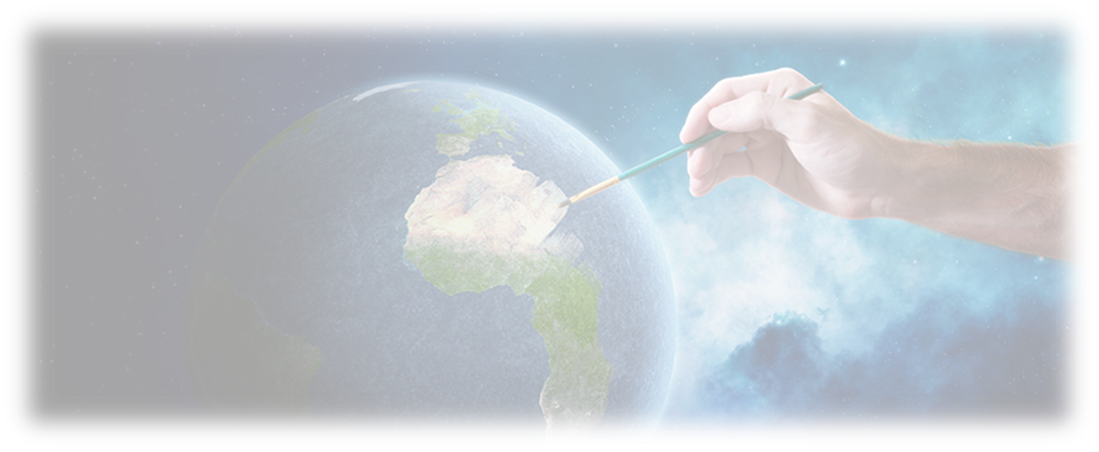
הציון הסופי:
לא וַיַּרְא אֱלֹהִים
אֶת-כָּל אֲשֶׁר עָשָׂה,
וְהִנֵּה טוֹב מְאֹד;
וַיְהִי-עֶרֶב וַיְהִי-בֹקֶר, יוֹם הַשִּׁשִּׁי.

Slide 35
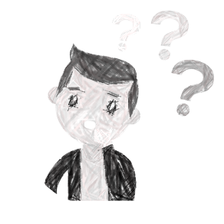


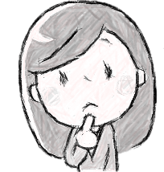
הקשיים בסיפור בריאת האדם:
קושי לשוני תיאולוגי: נַעֲשֶׂה אָדָם
קושי תיאולוגי: בְּצֶלֶם אֱלֹהִים בָּרָא אֹתוֹ
אחרי בריאת האדם לא קיימת הנוסחה:
וַיַּרְא אֱלֹהִים, כִּי-טוֹב
והאם כולם היו צמחונים?

Slide 36
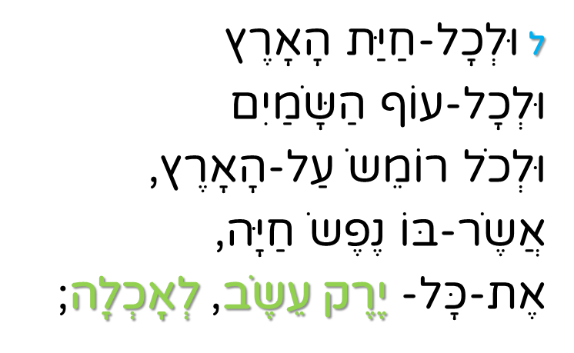
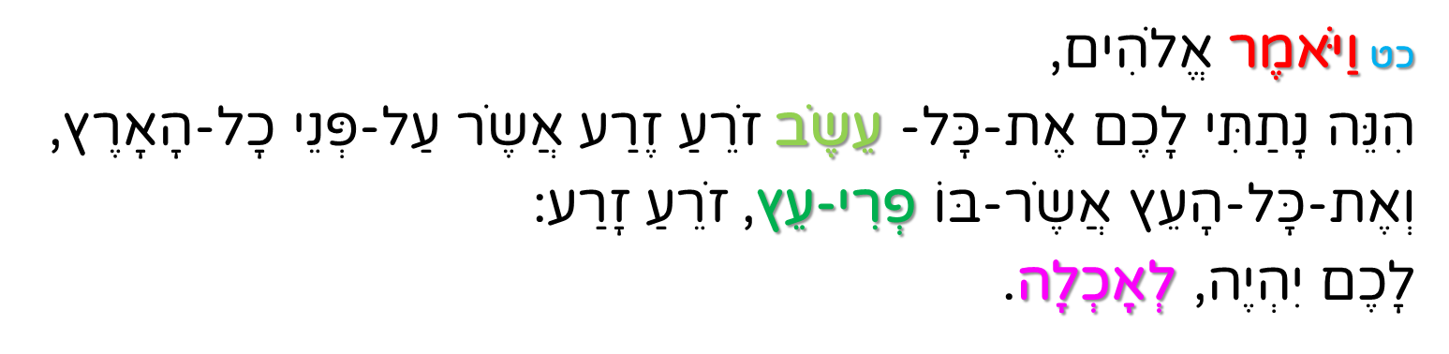
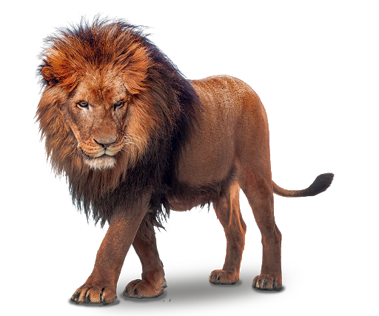
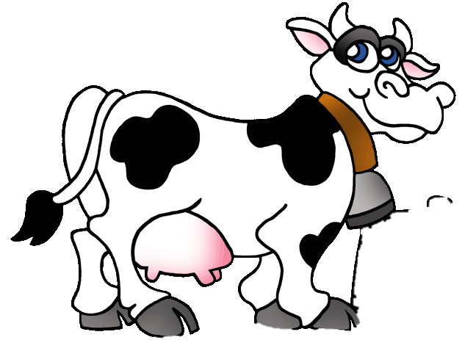

הקשיים בסיפור בריאת האדם:
האם כל הברואים היו צמחונים?
ו וְגָר זְאֵב עִם-כֶּבֶשׂ, וְנָמֵר עִם-גְּדִי יִרְבָּץ; וְעֵגֶל וּכְפִיר וּמְרִיא יַחְדָּו, וְנַעַר קָטֹן נֹהֵג בָּם. ז וּפָרָה וָדֹב תִּרְעֶינָה, יַחְדָּו יִרְבְּצוּ יַלְדֵיהֶן; וְאַרְיֵה, כַּבָּקָר יֹאכַל-תֶּבֶן. ח וְשִׁעֲשַׁע יוֹנֵק, עַל-חֻר פָּתֶן; וְעַל מְאוּרַת צִפְעוֹנִי, גָּמוּל יָדוֹ הָדָה. (ישעיה י"א)

Slide 37

הקשיים בסיפור בריאת האדם:
אחרי בריאת האדם לא קיימת הנוסחה:
וַיַּרְא אֱלֹהִים, כִּי-טוֹב
וַיַּרְא אֱלֹהִים אֶת הָאוֹר כִּי-טוֹב
וַיַּרְא אֱלֹהִים, כִּי-טוֹב על:
המים
צמחים
בעלי החיים
ורק האדם לא קיבל ציון☹

Slide 38


הקשיים בסיפור בריאת האדם:
פתרונות אפשריים:
רק אחרי בריאת האדם העולם מושלם, ולכן כל הבריאה מקבלת בזכותו את הציון "טוב מאוד".
וַיַּרְא אֱלֹהִים
אֶת-כָּל אֲשֶׁר עָשָׂה,
וְהִנֵּה טוֹב מְאֹד
אלוהים יודע כי מעשי האדם לא יהיו טובים. ואכן מפרק ג' ואילך האנושות כולה בהידרדרות מוסרית.
לאדם יש אפשרות בחירה בין טוב לרע. לכן האלוהים עדיין אינו יודע אם בריאת האדם היא טובה או רעה.

Slide 39










הקשיים בסיפור בריאת האדם:
ובכל זאת האדם מיוחד ובריאתו שונה מכל שאר הנבראים.
רק לפני בריאת האדם מסופר על התייעצות וחשיבה של האל.
רק האדם נברא בצלם אלוהים.
רק על האדם נאמר כי הוא זכר ונקבה.
רק לאדם ניתנה הזכות לשלוט בכל העולם.
האדם נברא אחרון, כלומר שכל הבריאה נבראה למענו.
האדם הוא נזר הבריאה. והעולם נברא בשבילו. והוא העליון על כל שאר הנבראים

Slide 40


הקשיים בסיפור בריאת האדם:
וַיֹּאמֶר אֱלֹהִים, נַעֲשֶׂה אָדָם בְּצַלְמֵנוּ כִּדְמוּתֵנוּ
אלוהים מתייעץ... אבל עם מי?
אלוהים מדבר ברבים "בְּצַלְמֵנוּ כִּדְמוּתֵנוּ"...
אבל הוא יחיד.

Slide 41



הקשיים בסיפור בריאת האדם:
פתרונות אפשריים:
ריבוי של כבוד, אלוהים מדבר על עצמו ברבים. כפי שאנו קוראים לו "אדונַי" (האדונים שלי), ו"אלוהים" (רבים של אל).
התייעצות עם המלאכים. ורשי"י אומר: "הכתוב מלמד דרך ארץ ומידת ענווה, שהוא הגדול נמלך ונוטל רשות מן הקטן"
משוקעת בתנ"ך גם אמונה כי האל איננו יחיד ויש יצורים אלוהיים נוספים כמו מלאכים

Slide 42

הקשיים בסיפור בריאת האדם:
וַיִּבְרָא אֱלֹהִים אֶת-הָאָדָם בְּצַלְמוֹ, בְּצֶלֶם אֱלֹהִים בָּרָא אֹתוֹ
מה פירוש שהאדם נברא בצלם אלוהים ובדמותו?
האם לאלוהים יש גוף?
האם האדם דומה בגופו לאל?

Slide 43


הקשיים בסיפור בריאת האדם:
פתרונות אפשריים:
חז"ל: דיברה תורה בלשון בני אדם, כלומר זו מטאפורה שאנו יכולים להבין אותה, אך אין זה אומר שלאלוהים יש דמות
צלם במובן הרוחני. צלם האלוהים שבאדם
תבונתו ומצפונו.
במקרא קיימת גם התפיסה שלאלוהים יש גוף, תפיסה הקיימת גם בתרבויות המזרח הקדום: בכנען, בבבל ובאשור ובמצרים.

Slide 44

הקשיים בסיפור בריאת האדם:
בתרבויות המזרח הקדום: בכנען, בבבל ובאשור ובמצרים, לאלים יש גוף:
גם במקרא משוקעת התפיסה שלאלוהים יש גוף:
בשמות ל"ג משה מבקש לראות את האלוהים, עונה לו האלוהים בתגובה: לֹא תוּכַל לִרְאֹת אֶת פָּנָי: כִּי לֹא-יִרְאַנִי הָאָדָם, וָחָי. ה' מתנגד להראות למשה את פניו, אולם הוא מראה לו את אחוריו (גבו) וַהֲסִרֹתִי, אֶת-כַּפִּי, וְרָאִיתָ, אֶת-אֲחֹרָי; וּפָנַי, לֹא יֵרָאוּ (כג).
בשמות כ"ד ט-יא נאמר: וַיַּעַל מֹשֶׁה, וְאַהֲרֹן נָדָב, וַאֲבִיהוּא, וְשִׁבְעִים, מִזִּקְנֵי יִשְׂרָאֵל. י וַיִּרְאוּ, אֵת אֱלֹהֵי יִשְׂרָאֵל; וְתַחַת רַגְלָיו, כְּמַעֲשֵׂה לִבְנַת הַסַּפִּיר, וּכְעֶצֶם הַשָּׁמַיִם, לָטֹהַר. יא וְאֶל-אֲצִילֵי בְּנֵי יִשְׂרָאֵל, לֹא שָׁלַח יָדוֹ; וַיֶּחֱזוּ, אֶת-הָאֱלֹהִים, וַיֹּאכְלוּ, וַיִּשְׁתּוּ.

Slide 45
ניבים ופתגמים

Slide 46


בְּצֶלֶם אֱלֹהִים
בתנ"ך: האדם נברא דומה לאלוהים אם מבחינה גשמית ואם מבחינה רוחנית.
כניב: האדם מותר מהבהמה כי יש לו שיקול דעת, מצפון, מוסר ותבונה.

Slide 47
סיכום:
הפרק הראשון בתנ"ך עונה על שאלות מהותיות באמונה:
מי ברא את העולם? אלוהים לבדו
כיצד נברא העולם? במאמר אלוהי ולרצונו תוך תכנון קפדני, וחשיבה על כל הפרטים.
מהו מעמדו של האדם בעולם? האלוהים העניק לאדם את השלטון על העולם ועל כל הנבראים האחרים.
ועל השבת – על כך בשיעור הבא

Slide 48
אבל נותרנו עם שאלות רבות פתוחות
המאורות (השמש, הירח והכוכבים) נבראו ביום הרביעי, ואילו האור נברא כבר ביום הראשון.
מדוע הכותב "מטשטש" את תפקידם העיקרי של המאורות – להאיר?
למה לא נאמר כי האלוהים ברא את המים?
מדוע הבריאה במים נמשכה פרק זמן ארוך כל-כך?
מה הסיפור של התנינים הגדולים?

Slide 49
משימת סיום:
מדוע לדעתכם נברא העולם בדיבור?
מה המשמעות של בריאה ויצירה באמצעות מילים?
לאחר הדיבור כתוב שאלוהים עשה ויצר, אז מה בעצם קרה שם? מה הוסיף הדיבור?
מה בחייכם אפשר לברוא או להרוס בדיבור?

Slide 50

שימוש ביצירות מוגנות בזכויות יוצרים ואיתור בעלי זכויות
השימוש ביצירות במהלך שידור זה נעשה לפי סעיף 27א לחוק זכות יוצרים, תשס"ח-2007. אם הינך בעל הזכויות באחת היצירות, באפשרותך לבקש מאיתנו לחדול מהשימוש ביצירה, זאת באמצעות פנייה לדוא"ל rights@education.gov.il

